Slide 1

Бизнесийн манлайлагчдийн төлөөлөл,тэдгээрийн онцлог
ТЭЗ-НББ II : Л.Нарангарав
Д.Золжаргал

Slide 2
Манлайлал буюу LEADERSHIP гэдгийг “Нийтийн үйл хэргийг биелүүлэхэд хэн нэгэн хүн бусаддаа тусламж дэмжлэг үзүүлэх” нийгмийн нөлөөний үйл явц юм.
Манлайлал гэдэг нь итгэл үнэмшил, ёс зүй, үнэт зүйлс, зан чанар, мэдлэг, чадвараараа удирдан манлайлж бусдыг зорьсондоо хүрэхэд нөлөөлөх процесс юм.

Slide 3
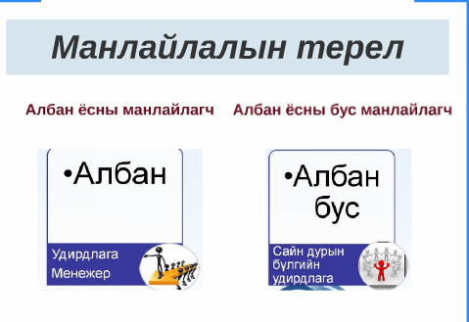

Slide 4
Манлайлал түүний ач холбогдол
Хүмүүст өмнөө тавьсан зорилго, зорилтдоо дээд зэргийн үр дүнтэй хэрэгжүүлэхэд нь зөвхөн манлайлагч л тусалж чадна.
Байгууллагын зорилго, зорилтыг хэрэгжүүлэх хүсэл тэмүүлэл төрүүлэх,

Slide 5
Манлайллын тухай онол, хандлагын хөгжил
Дэлхийн 2-р дайны дараа 1974 Стогдилл судалгаа хийсэн. Эдгээр хандлагууд нь манлайллын мөн чанарыг олох гэсэн оролдогууд юм.
Генетикийн онол
Шинж чанарын үүднээс хандах хандлага
Зан үйлийн хандлага
Нөхцөл байдлын хандлага

Slide 6
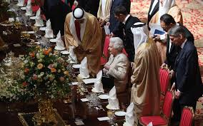
Генетикийн онол
Манлайллын хамгийн эртний тайлбар бол манлайлах чадвар ген-ээр дамждаг гэж үздэг. Манлайлагч болж төрдөг болохоос биш, түүнийг бий болгож болдоггүй гэж энэ онолыг дүгнэдэг.

Slide 7
Шинж чанарын үүднээс хандах хандлага
1945 он хүртэл
Стогдилл нэгтгээд бие бялдрын шинж чадавхийн 4 шинж , хувийн 16 онцлог шинж, ажилтай холбоотой 6 шинж, нийгмийн 9 чанар гэх мэтийг тодорхойлсон.

Slide 8
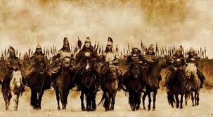
Зан үйлийн хандлага
Фредерик Тейлорын “Ганц зөв зам” гэдэг баримтлалыг хэрэглэн бүх нөхцөлд үр ашигтай байж чадах “хамгийн сайн удирдах арга барил” гэдгийг тодорхойлохыг энэ хандлага эрмэлзэж байсан.

Slide 9
Нөхцөл байдлын хандлага
Янз бүрийн нөхцөл байдал нь янз бүрийн зохион байгуулалтын бүтцийг шаарддагийн адил, тодорхой нөхцөл байдалд өөрийгөө янз бүрээр авч явах ёстой гэсэн утгатай юм.

Slide 10
Түүхэнд бичигдсэн манлайлагчид
Дэлхийг байлдан дагуулж,
хүчирхийллийг үгүй хийн
улс орондоо амар амгалан байдлыг авч ирэн
Дэлхийн түүхийг өөрчилсөн байдаг

Slide 11


Slide 12
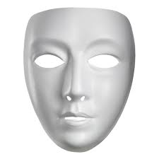
Манлайлагч

Slide 13
Манлайлагч нь
Сайн зохион байгуулалтын төлөө дагагчдынхаа хүсэл сонирхолд нийцүүлж урам зориг өгдөг удирдагч юм.

Slide 14
Сайн удирдагч
Дагалдагчид илүү бүтээлч санаачлагатай болдог
Дагалдагчид илүү хувийн амбиц, зорилгынхоо төлөө явдаг
Маш их итгэл найдвар, урам зоригийг бий болгодог.

Slide 15
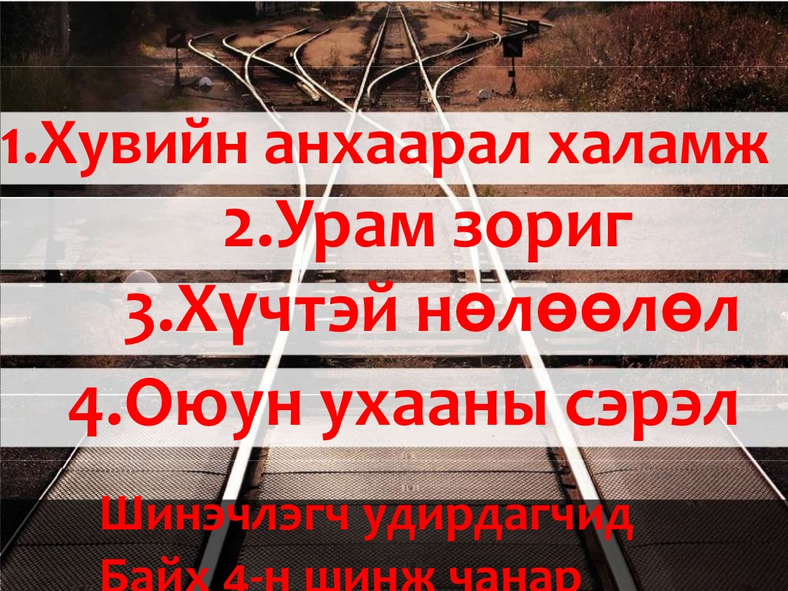
Манлайлагчид байх 4 шинж чанар:

Slide 16
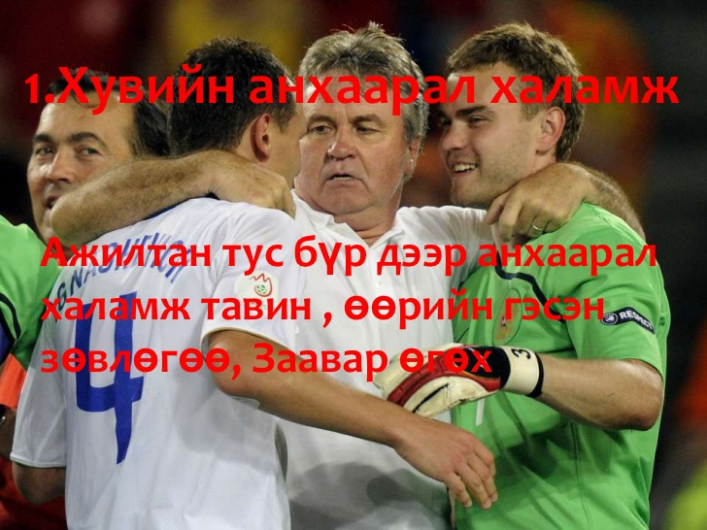

Slide 17
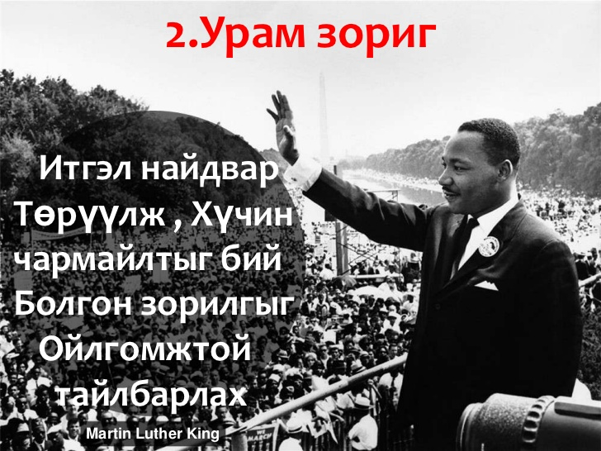

Slide 18
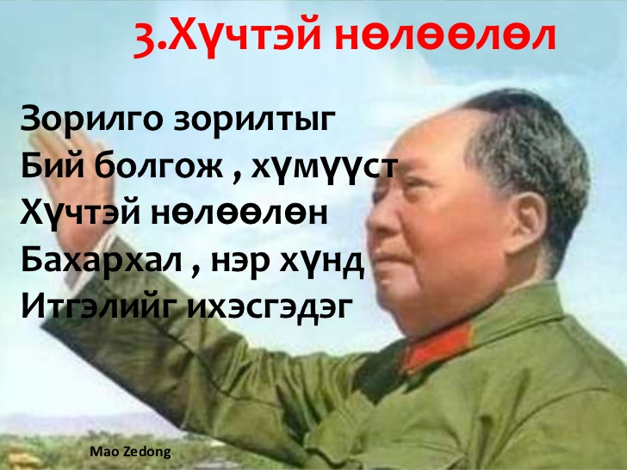

Slide 19
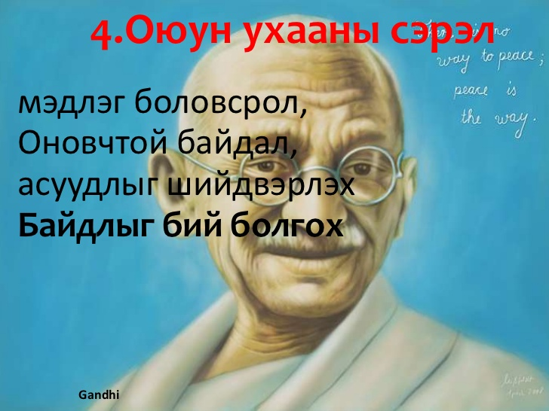

Slide 20



Slide 21
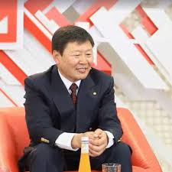
“Гацуурт ХХК” Лхагвын Чинбат
Байгалийг ижий шигээ хайрлаж чаддаг шинэ зууны шилдэг бизнесмэн Лхагвагийн Чинбат нь 1962 оны 12-р сарын 16-нд Говь-Алтай аймгийн Бигэр суманд малчин ард Лхагвын 15 хүүхдийн тавдахь нь болон мэндэлжээ. Түүнийг аав ээж нь Мягмардаш гэх багшид даатган өгснөөр түүний одоогийн амжилттай яваагийн эхлэл болсон.

Slide 22
“Гацуурт ХХК” Лхагвын Чинбат
Өдгөө дэлхийгээр нэг хэрэн “тэнэж” юм юм үзсэн Л.Чинбат захирал бага насаа “Миний хамгийн жаргалтай, ахиж хэзээ ч олдохгүй алтан үе минь” гэж дуу алдан дурсдаг. Багш нь түүнийг алгадаж бус ажиллуулж хүмүүжүүлэхээр шийдсэн нь оносон гэдэг. Багштайгаа мотоцикльтой явж ямаа самнан, хашаа хороо засч, айл болгоны хар бор ажлыг хийж явсан хүү өнөөдөр Монголын тэргүүлэгч бизнесмэнүүдийн нэг болж чаджээ.

Slide 23
“MCS” корпораци Жамбалжамцын Оджаргал
Гацуурт ХХК нь шороон олборлолтонд техник технологийн хувьсгал хийж чадсан. Бусад уурхайнууд шороогоо зөөвөрлөж газар сэгэлдэг учраас нөхөн сэргээлт хийх ямар ч боломжгүй хоцрогдсон арга барилаар ажилладаг бол уг компанийнхан техникээ чирээд нүүдэллэн олборлодог учраас тэр дор нь байгалиа сэргээгээд явдаг.

Slide 24
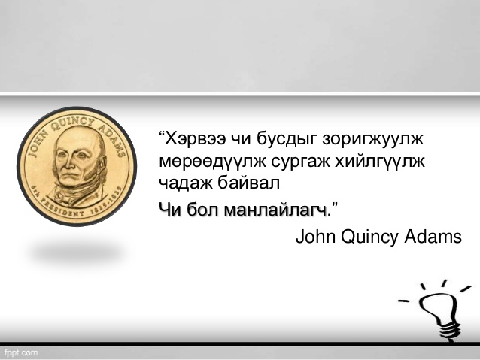

Slide 25
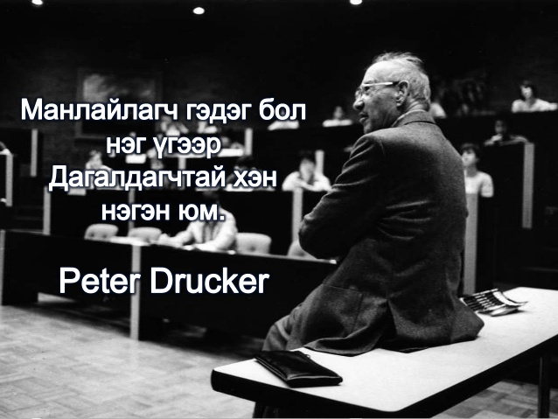

Slide 26
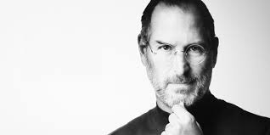

“Apple” компани Steve Jobs
Steve Jobs
“Амьдралынхаа сүүлчийн мөч хүртэл чихэртэй ус зармаар байна уу эсвэл манайд ажиллаж дэлхийг өөрчилмөөр байна уу?” гэж асууж байсан Америкийн алдарт “Apple” компанийг үндэслэгч Стив Жобс

Slide 27

Apple-Steve Jobs танилцуулга, онцлог, давуу тал
“Apple” компани Steve Jobs
Steve Paul Jobs нь 1955 оны 2 дугаар сарын 24 нд төрсөн.Jobs нь Сан Францискод төрөөд Paul, Clara гэх эцэг эхдээ өргөгдсөн байна. Түүний төрсөн эцэг эх нь Сири улсаас улс төрийн шинжлэх ухааны профессор болохоор ирсэн Joanne Carole Schieble and Abdulfattah Jandali гэдэг хүмүүс байжээ. Steve Cupertino дунд сургууль, Homestead ахлах сургуулийг дүүргэсэн.

Slide 28
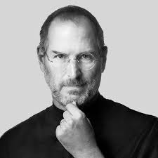
Jobs бол идэвхитэй, шаардамтгай хүн.Фортун сэтгүүл түүний тухай тэмдэглэхдээ “тэр бол Цахиурт хөндийг удирддаг, өөрийгөө өргөмжилдөг хүмүүсийн нэг” гэж тодорхойлсон байдаг.
“Apple” компани Steve Jobs

Slide 29
Steve Jobs-н мөрддөг зарчим
“Apple” компани Steve Jobs
Өөрийнхөө зүрх сэтгэлээ дага
Өөртөө итгэ
Хийж буй зүйлдээ дурла, хайрла
Үргэлж оргил амжилтын төлөө тэмц
Сонголт хийхдээ маш анхаарал болгоомжтой ханд
Өөрт төвөггүй өндөр бүтээмжтэй ажилла
Сайхан санааг завш
Чиний зорилго бол мөнгө биш
Итгэл найдвараа бүү алд

Slide 30
Темперамент
Темперамент (латины temperameotum) бол хүний үйл явдал, төрх байдал, зан аашинд илрэн гарч буй сэтгэл зүйн төрөлхийн шинж чанар болно. Өөрөөр хэлбэл бидний сэтгэцийн үйл ажиллагааны тогтвортой бөгөөд зүй тогтолт харьцаа, мэдрэлийн тогтолцооны хэв шинжийн онцлог юм.
Темперамент бол хүний сэтгэл санааны орчлон, хүний эрч хүч, хөдөлгөөн хувирлыг тодорхойлсон төрөлхийн шинж чанар юм.
Темперамент болхүний сэтгэц, үйл ажиллагаанд түүний дээд мэдрэлийн үйлийн илрэн гарах нь юм.

Slide 31
Темперамент ньхувь хүний ерөнхий төрх байдалд нөлөөлөх боловч тэр хүний нийгмийн учир холбогдлыг тодорхойлохгүй. Нийгэм-ёс суртахууны шинж чанар нь адил байлаа ч темперамент нь өөр өөр байж болно. Бас зан төлвийн /характерийн/ шинж чанарыг үзүүлэхгүй, темперамент характер хоёр өөр өөр зүйл мөн.
Темперамент нь бас хүний авъяас билгийг тодорхойлохгүй бөгөөд харин тухайн хүний хийх ажилд их тохиромжтой, эсвэл тохиромжоор сайн биш темперамент байж болно.

Slide 32
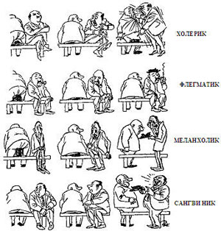

Slide 33
Темперамент бүрийн онцлог

Slide 34
Сангвиник /сэргэлэн араншин/ бол гавшгай сэргэлэн, юм юмыг сонирхдог сэтгэлийн хөдөлгөөн нь гүнзгий биш, цовоо сэргэлэн бөгөөд нийтэч, ажил амьдралд хүртээмжтэй, хүмүүстэй танилцахдаа амархан, орчиндоо хандах нь идэвхитэй,хэнэггүй занд дургүй юм. Харин олон зүйлд самгардах, зарим үед хөнгөмсөг байдал гаргах дутагдал бий. Ийм хэв шинжийн хүүхдийг залруулан хүмүүжүүлэхэдд тийм ч хэцүү биш юм.

Slide 35
Холерик/тогтворгүй дайчин араншин/ бол цочмог, шаралхуу, ааштай, хурц бөгөөд хурдан омголон зантай, түргэн ааштай, дүрсхийн огцом уурлах нь цөөнгүй, тогтворгүй боловч дайчин байдалтай, урам зориг нь хувирахдаа түргэн орчиндоо маш идэвхитэй ханддаг юм. Холерик хүн мэдрэл сэтгэлийн талаар ядрах нь бага, ажил үйлст эрч хүч сайта хөнгөн гавшгай

Slide 36
Флегматик /тайван араншин/ бол хүчтэй хэв шинжийн боловч хөөрөл саатлын хөдөлгөөн, солигдол нь удаан буюу хөшүүн юм. Тайван дөлгөөн тогтуун байдалтай, дуу цөөн биеэ хянан барьдаг, сэтгэлийн гадаад илрэл нь сул буюу бүдэг, харин ажлын чанар нь сайн, аливаа асуудалд буурь суурьтай хандах нь их юм.

Slide 37
Меланхолик/сул араншин/ бол бас л буурь суурьтай, дүнсгэр зан бөгөөд зарим талаар бүрэг ноомой, гунигтай байдалтай болдог юм. Хянуур боловч зөөлөн, уриалгахан зан энэ хэв шинжийн хүмүүст бий. Эмзэг сэтгэлтэй, бага ч гэсэн бүтэлгүй явдалд дургүйцэн сэтгэл санаа нь зовох нь их. Харин орчиндоо хандах сэтгэлийн гадаад илрэл нь бага юм. Энэ хэв шинжийн маш сайн нэг тал нь өндөр мэдрэмж болно.

Slide 38
Манлайлал гэх нэр томъёо нь хэдийгээр сүүлийн хэдэн зуунаас хэрэглэгдэж эхэлсэн ч түүний утга агуулга нь анх хүн үүссэн цагаас бий болсон зүйл. Манлайлагч бол тухайн цаг үе, нөхцөл байдал болгонд үүсэн бий болдог бөгөөд дараа үедээ төдийлөн оновчтой байж чаддаггүй.
Харьцуулалт. Дүгнэлт

Slide 39
Өнгөрсөн зуунд манлайлал гэх ойлголт нь заяамал шинж чанартай буюу хүч чадалтай, итгэл үнэмшлийг хүлээж чадах хүмүүс дайн тулаанаар манлайлалыг олж авдаг байсан.

Slide 40
21-р зууны хэт хурдацтай хөгжил түүнийг дагасан өрсөлдөөн дунд биднийг манлайлах манлайлагчид зорилготой, бусдаас илүү мэдлэгтэй, хүний ил гаргаж чадаагүй зүйлийг ил гаргаж, хийж зүрхлэхгүй байгааг эхлүүлж гайхам үр дүнд хүрч чаддаг тийм хүн юм.

Slide 41
Иймээс орчин цагт манлайлагч болох чадварыг заавал эцэг эхээс өвлөн авах шаардлагагүй харин энэ чадварт суралцаж шинэ цагийн шилдэг манлайлагч болж болох юм.

Slide 42
Анхаарал хандуулсанд баярлалаа

